Slide 1
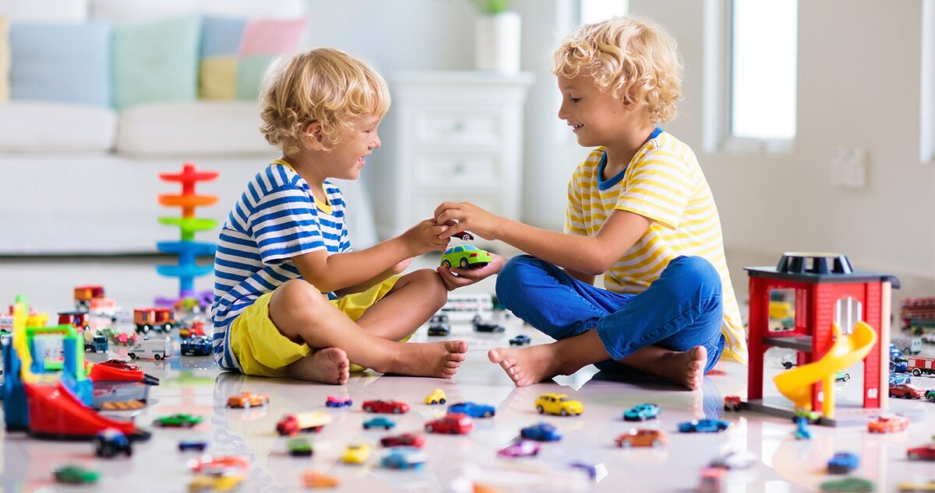
МЕТОДИЧЕСКИЙ СЕМИНАР
«Использование игровых технологий
в развитии детей дошкольного возраста»
Сиволапова Анастасия Константиновна, преподаватель кафедры дошкольного и начального образования МАОУ ДПО ИПК

Slide 2
Содержание семинара
1.Игра как ведущий вид деятельности в дошкольном возрасте
2.Игоровые технологии
3.Методическое обеспечение

Slide 3
ФГОС ДО
п. 2.7. реализация образовательной программы осуществляется в различных видах деятельности
игровая деятельность - ведущий вид деятельности дошкольника, фундамент будущих социальных отношений ребенка, формирования традиционных семейных ценностей как нравственной опоры личности, основ гражданственности и патриотизма, благополучной социализации
Только в игре возможно «полноценное проживание» ребенком периода дошкольного детства, в ней создаются условия для расширения возможностей детского развития

Slide 4
Определимся с основными понятиями
Детская игра – это исторически возникающий вид деятельности,
заключающийся в воспроизведении детьми действий взрослых, отношений между ними и направленный на познание окружающей действительности
Д.Б. Эльконин. Психология игры
Ведущая деятельность
(термин впервые введен Л.С. Выготским) – это деятельность, выполнение которой определяет формирование основных психологических новообразований человека на данной ступени развития его личности (А. Н. Леонтьев, Д. Б. Эльконин)

Slide 5
Игра - форма деятельности в условных ситуациях, направленная на воссоздание
и усвоение общественного опыта, фиксированного
в социально закрепленных способах

Slide 6
Ведущая деятельность на разных этапах возрастного развития
Младенческий возраст: непосредственное эмоциональное общение младенца со взрослыми
Ранний возраст: предметно-манипулятивная деятельность, в процессе выполнения которой ребенок усваивает исторически сложившиеся способы действий с определенными предметами
Дошкольный возраст: игровая деятельность
Младший школьный возраст: учебная деятельность
Подростковый возраст: общение со сверстниками
общественно полезная (просоциальная) деятельность
самоопределение, ролевое экспериментирование, референтно значимая деятельность и т. п.

Slide 7
ФОП ДО п. 24. Особенности образовательной деятельности разных видов и культурных практик
игра занимает центральное место в жизни ребенка (п.24.5)
игра в педагогическом процессе выполняет различные функции: обучающую, познавательную, развивающую, воспитательную, социокультурную, коммуникативную, эмоциогенную, развлекательную, диагностическую, психотерапевтическую и другие (п.24.6)
в образовательном процессе игра занимает особое место, выступая как форма организации жизни и деятельности детей, средство разностороннего развития личности;
метод или прием обучения;
средство саморазвития, самовоспитания, самообучения, саморегуляции
Отсутствие или недостаток игры в жизни ребёнка приводит к серьезным проблемам, прежде всего, в социальном развитии детей (п.24.7)
педагог, учитывая потенциал игры для разностороннего развития ребенка и становления его личности, максимально использует все варианты ее применения в образовательном процессе (п.24.8)

Slide 8
Современные тенденции детской игры
разрушение дворовых разновозрастных сообществ
ограничением свободной активности детей
повышение запроса родителей на развивающие образовательные занятия
исчезновение традиционных игр и героев
изменилось отношение детей к игре и игрушке
вытеснение игры учебной деятельностью
отсутствие разновозрастных контактов между детьми
трансформация детской субкультуры

Slide 9
Создание условий для развития детской игры
«Десятилетие детства: 2018 - 2028»
Указ Президента Российской Федерации
Национальный проект «Образование»: «… формирование эффективной системы выявления, поддержки и развития способностей и талантов у детей и молодежи…»
ИГРОВАЯ ДЕЯТЕЛЬНОСТЬ - ВЕДУЩЕЕ СРЕДСТВО

Slide 10
Игровые технологии - обширная группа методов
и приемов взаимодействия педагога с детьми в форме различных игр, отличающихся четко поставленной целью обучения и соответствующим ей результатом, широкой познавательной направленностью

Slide 11
Игровые технологии
Игровая технология охватывает определённую часть образовательного процесса, объединенную общим содержанием, сюжетом, персонажем
В игровую технологию включается последовательно игры
и упражнения, формирующего одно из интегративных качеств
или знание из образовательной области
В отличие от игр вообще игровая технология обладает существенным признаком - четко поставленной целью обучения
и соответствующим ей педагогическим результатом, которые могут быть обоснованы, выделены в явном виде и характеризуются учебно-познавательной направленностью

Slide 12
Особенности игровых технологий
предусматривают систему действий (приемов, шагов), которые необходимы
для достижения результата, соответствующего поставленной цели
обеспечивают получение гарантированного результата за счет выполнения действий в определенной последовательности, отбора и реализации эффективных средств, способов деятельности, а также создания условий
для ее выполнения
позволяют унифицировать образовательный процесс и обеспечивают возможность его воспроизведения применительно к заданным условия
стимулируют активное участие обучающихся в познавательном процессе, превращая их из объекта в субъект познавательной деятельности
используются как инструмент в решении образовательных задач во всех образовательных областях

Slide 13
Характеристика игровых технологий
для детей дошкольного возраста
1.Игровые ситуации организуются педагогом, который ставит игровую задачу, задает воображаемую ситуацию и ведет ребенка к результату
2.Создание воображаемой ситуации
и принятие детьми игровой роли
3.Наличие и выполнение правил/заданий,
«зашитых» в роли и образе
4.Перенос игровых моделей решения задач, форм поведения в самостоятельную деятельность ребенка и закрепление
в разных жизненных ситуациях
5.Использование игровых ситуаций, моделирующих разные жизненные и воображаемые истории

Slide 14
Почему игровые технологии целесообразно использовать для детей дошкольного возраста?
эмоция в игре
функция
побуждения
к действию
воображаемая ситуация
осмысление, принятие образовательной задачи
субъект
деятельности
личностный
смысл деятельности
игровая
мотивация
готовность действовать

Slide 15
Возрастная специфика использования игровых технологий
младший возраст | - опора на наглядные носители образа и насыщенную, подобранную под образ среду - опора на предметные действия, соответствующие образу роль взрослого максимально важна и выражена в его включенности в деятельность детей на всех этапах
3 - 5 лет | - образ должен быть понятным, обладать наглядностью, воображаемая ситуация должна предусматривать конкретные действия, в том числе двигательные - желательно предоставить детям возможность тактильного контакта с персонажем правила игры и нормы отношений должны даваться ребенку в краткой и однозначной форме ключевую роль в игре играет воображаемая ситуация, а правила скрыты для ребенка
6 - 7 лет | - образ задается в речи и детям для игры не требуется внешних развернутых действий, достаточно лишь обозначения ролей, игровые же действия совершаются «как будто» правила игры становятся открытыми (нельзя забегать за черту, например), а воображаемая ситуация скрытая «как будто» (лебеди, зайцы и т.д.)

Slide 16
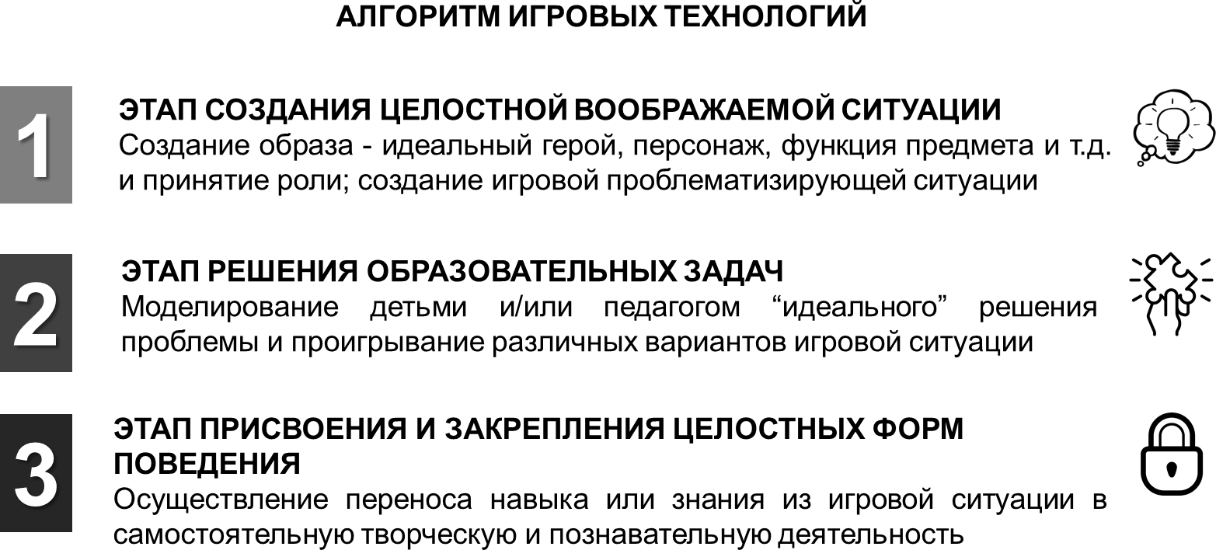
Алгоритм разработки и совершенствования игровых технологий
1
2
3

Slide 17
Алгоритм разработки и совершенствования игровых технологий
На этапе создания целостной воображаемой ситуации важно создать у ребенка мотивацию и интерес к заданию, задаче, сформировать личностный смысл заданной деятельности. Можно подобрать соответствующие игровые образы, персонажи, ситуацию или символические предметы - корзина историй
На этапе решения образовательных задач взрослый предлагает ребенку наглядное, игровое решение задачи, а роль обеспечивает принятие образца и усвоение.
На этом этапе могут использоваться дидактические, подвижные, имитационные, сюжетно-ролевые игры. Важно, что образовательные задачи решаются в рамках игрового моделирования - помощь воображаемому герою основанная на знаниях
На этапе присвоения и закрепления целостных форм поведения происходит перенос навыка в повседневную жизнь, самостоятельную творческую и познавательную деятельность. Для детей до 3–5,5 лет целесообразно сохранять образ как поведенческий ориентир. Для детей 6–7 лет в реальной ситуации выделяются прямые правила реализации целостных форм поведения
1
2
3

Slide 18
ПРИМЕР
социально-коммуникативное развития ребенка; социальные отношения, возраст: 3–4 года,
задачи социально-коммуникативного развития ребенка согласно ФОП ДО: развивать эмоциональную отзывчивость, способность откликаться на ярко выраженные эмоции сверстников и взрослых, различать и понимать отдельные эмоциональные проявления, учить правильно их называть;
1
Создание целостной воображаемой ситуации:
Зайчик заболел, ему грустно. Как ему помочь?
2
Решение образовательных задач:
выделять и поощрять проявление сочувствия зайчику (преобладает ситуативно-деловая форма общения со сверстниками, которая представляет собой «игру рядом» )
Присвоение и закрепление целостных форм поведения:
В повседневной жизни обращать внимание детей на эмоциональное состояние других детей. Поощрять сочувствие и радость за других
3

Slide 19
ПРИМЕР социально-коммуникативное развития ребенка; возраст: 5–6 лет
Задачи социально-коммуникативного развития ребенка в области формирования основ гражданственности и патриотизма согласно ФОП ДО: воспитывать уважительное отношение
к Родине, к людям разных национальностей, проживающим на территории России, их культурному наследию
1
Создание целостной воображаемой ситуации:
Шеф-повар (воспитатель), который предлагает детям пробовать и оценивать на вкус разные
блюда национальной кухни. Угадай, какое блюдо? Мы превратились в поваров и должны
уметь распознавать разные вкусы блюд!
2
Решение образовательных задач: Решаются задачи воспитания уважения и любви к русской культуре через национальную кухню; развитие умения обобщать первоначальные представления о русской кухне как части национальной культуры; включение представлений о национальной кухне в игровую практику и ежедневное общение детей.
Присвоение и закрепление целостных форм поведения:
организуйте вместе с детьми тематическую сервировку обедов, которая отражала бы национальный колорит, используйте подручные средства для оформления столов, иллюстрации национальных блюд, элементы декора, начинайте с обсуждения русской кухни и традиционных атрибутов русского стола (предметы быта, утварь). Дальше предлагайте к оформлению стилистику национальных блюд в зависимости от национальной принадлежности детей в группе (например, татарская кухня, дагестанская кухня и т.д.). Привлекайте родителей. Подготовку оформления сопровождайте рассказами
о национальных традициях тех культур, которые вы иллюстрируете (повторяйте материал, который обсуждали на занятиях).
3

Slide 20
Психолого-педагогическая экспертиза игрушки
Игрушка, игра обладают доказанным влиянием
на психику ребенка, на его развитие
Игрушка - часть потребительского поведения
психологическое соответствие возрасту
адекватные функциональные возможности
психологическая экологичность, соответствие физическим возможностям ребенка, особенностям его восприятия, мышления, представлений
естественность игрушки как соответствие адекватной картине мира,
образ, создаваемый игрушкой
чувства, которые вызывает игрушка (игрушка не должна вызывать страх, в том числе отсроченный по времени; не должна вызывать отвращение, потерю чувства безопасности, злость, жестокость и проч.)
возможности развития; многозначность и вариативность возможностей использования
Экологичность – характеристика природного и социокультурного пространства, определяющего полноценное проживание ребенком детства и обеспечивающего его психическое и психологическое здоровье

Slide 21
Пространство, препятствующее детской игре
насыщенное только готовыми игрушками и большим количеством игрового материала, который может быть использован по одному назначению
1
не позволяет детям свободно передвигаться по групповому помещению
2
включает четко обозначенные игровые уголки – зоны, в которых можно играть только в конкретную игру
3
4
провоцирует скученность детей в одном или нескольких местах группового помещения
находится в «идеальном» порядке, до и после завершения игры не дает ребенку чувствовать заинтересованность игрой, значимость своих замыслов
5

Slide 22
Игровые технологии. Приемы
«Вызов и ответ»: наличие ситуации, которая стимулирует, мотивирует детей к деятельности, к игре
Ситуация: дети познакомились с произведением Дж. Дональдсона «Улитка и Кит»
Далее появилась сюжетно-ролевая игра по мотивам произведения
В чем преимущества произведения?
Как разворачивалась игра, как действовал педагог?
Как использовался прием «вызов и ответ»?

Slide 23
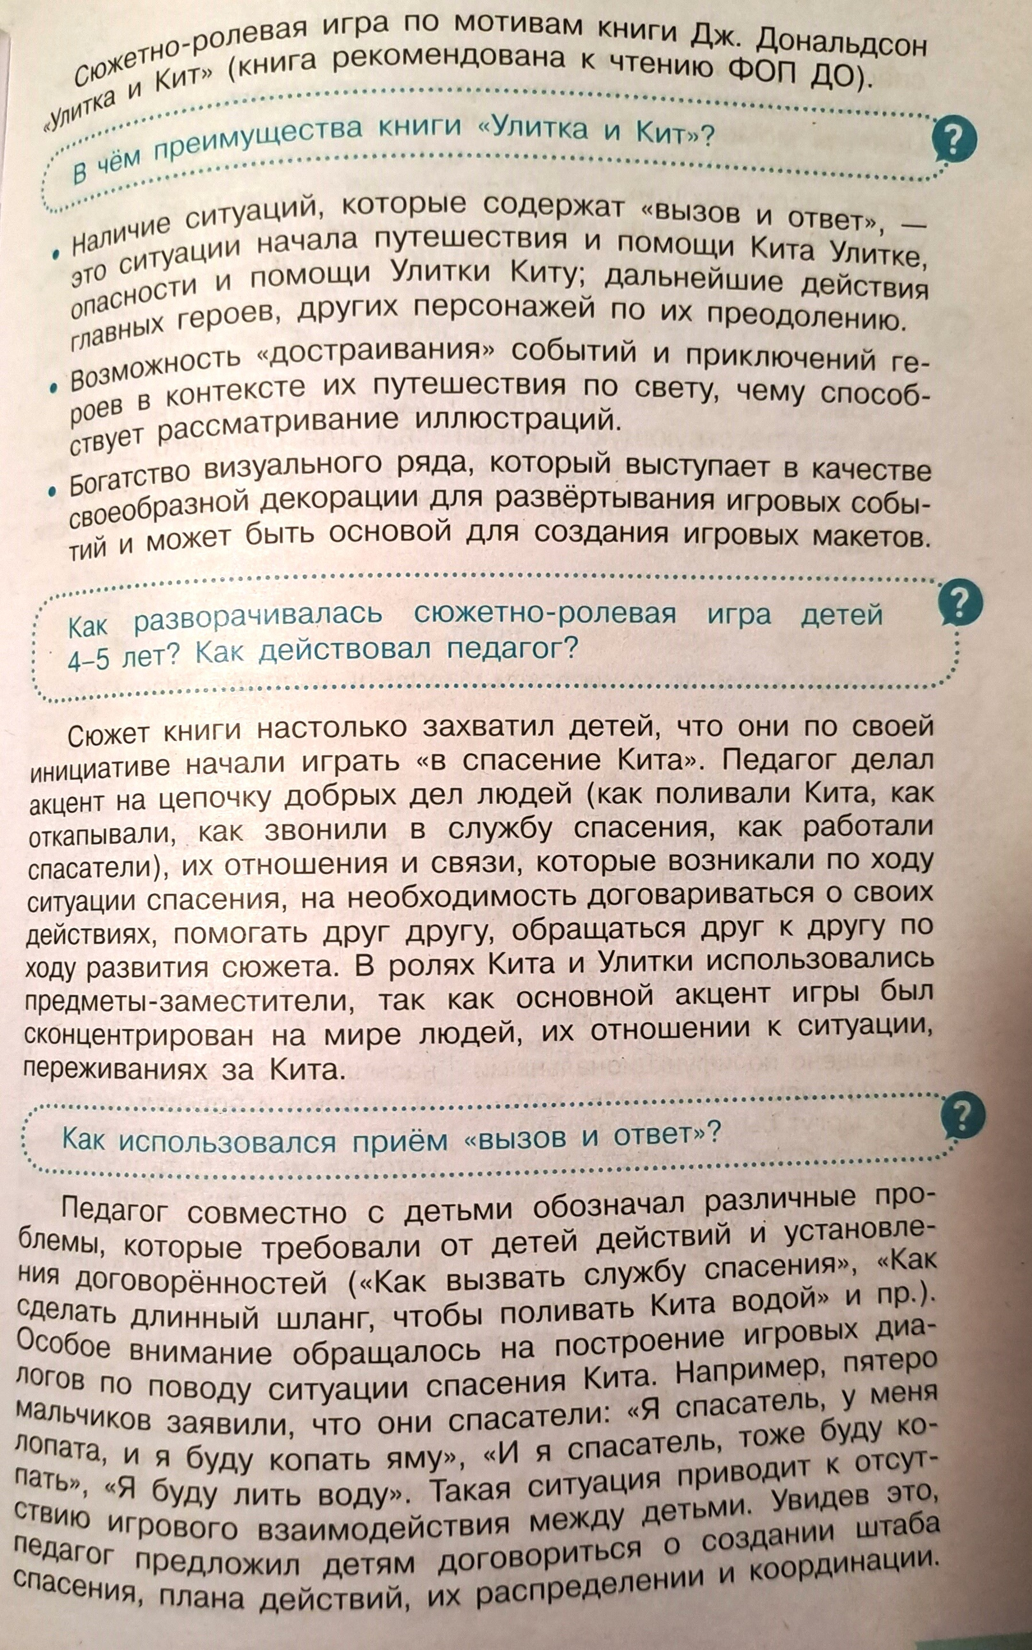
В чем преимущества произведения?

Slide 24
Как разворачивалась игра, как действовал педагог?

Slide 25
Как использовался прием «вызов и ответ»?

Slide 26
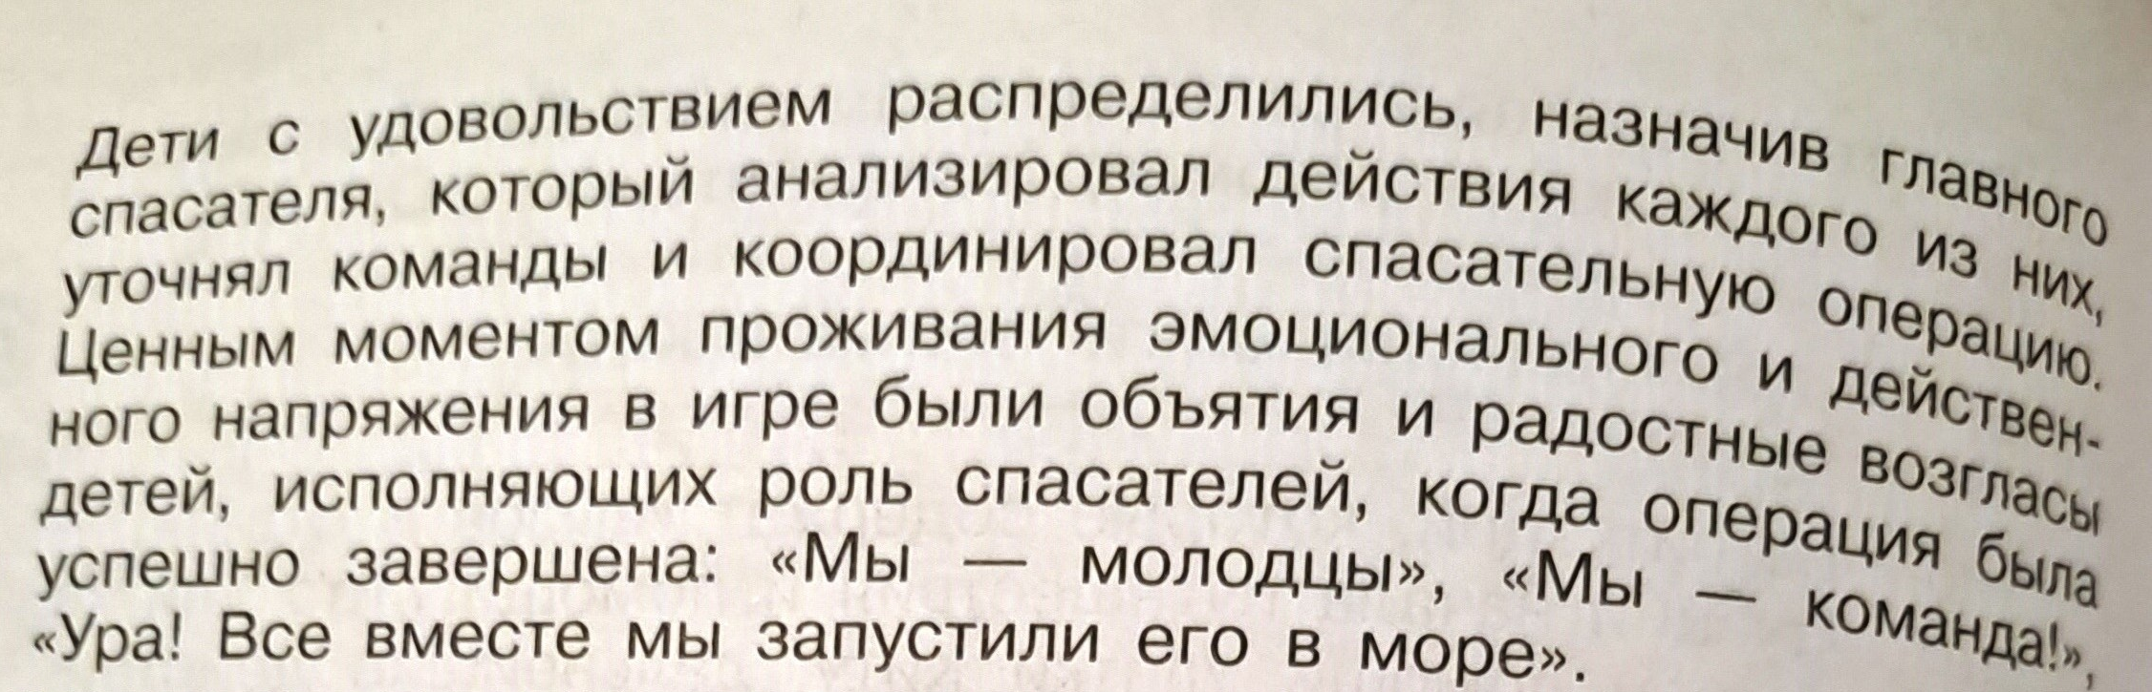
Как использовался прием «вызов и ответ»?

Slide 27
Почему прием «вызов и ответ» - результативный прием?
позволил поддержать сюжетно-ролевую игру, соответствующую показателям для среднего дошкольного возраста: распределение ролей между играющими, наличие ролевых диалогов, выстраивание последовательности ситуаций в сюжете

Slide 28
Игровые технологии. Приемы
«Корзина историй»: читая произведения, педагог может предложить соответствующее приглашение к игре – корзина/чемодан/коробка идей для рассказывания/проигрывания: фигурки, реквизит, куски ткани, песок и т.д., это должны быть материалы для развертывания игры по сюжету произведения

Slide 29

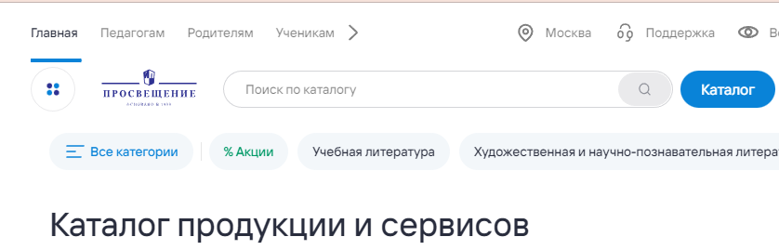
Методическое обеспечение
https://prosv.ru/

Slide 30
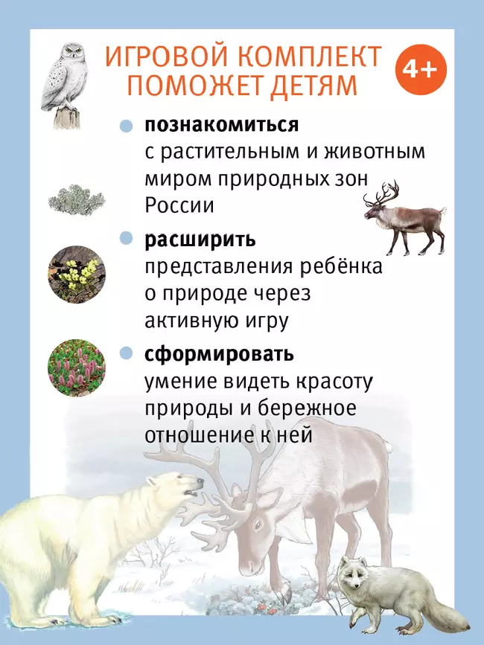

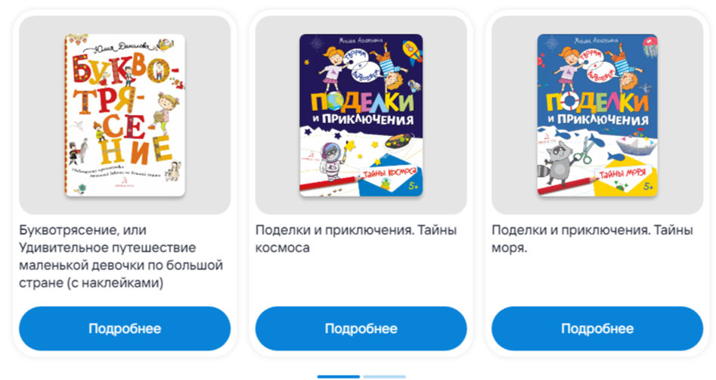
Методическое обеспечение
Подвижные и речевые игры. Лето. Развивающая книга для детей 1-3 лет
Е. А. Мохирева, Е.Л. Назарова, И.В. Тимошенко
Путешествие по России утки Руси. Настольная игра

Slide 31
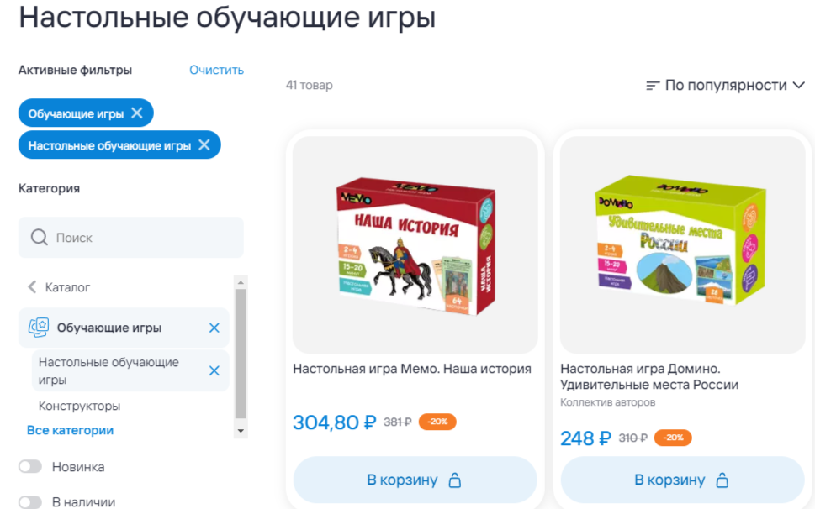
Методическое обеспечение

Slide 32
МЕТОДИЧЕСКИЙ СЕМИНАР
«Использование игровых технологий
в развитии детей дошкольного возраста»
Сиволапова Анастасия Константиновна, преподаватель кафедры дошкольного и начального образования МАОУ ДПО ИПК

